Slide 1


Dematerializzare gli archivi:
tra realtà e fantasie
Cabbia Chiara, Università Iuav di Venezia
Responsabile della gestione documentale e della conservazione
8 novembre 2023

Slide 2
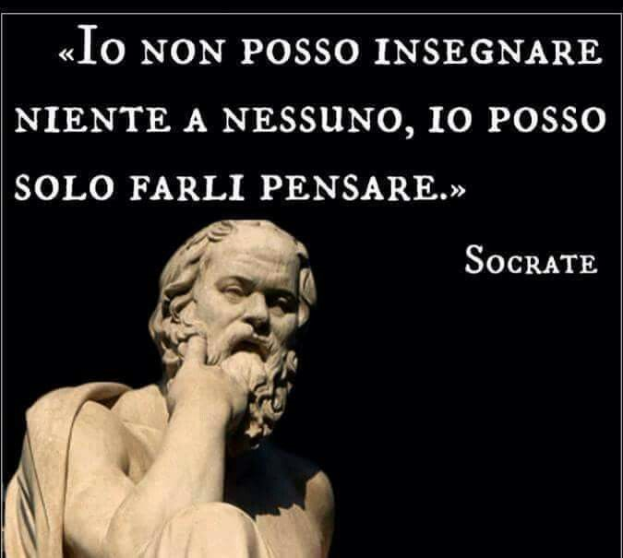
“[Il pensiero critico è] ...l'analisi e la valutazione di proposizioni di qualunque tipo, al fine di verificarne la corrispondenza alla realtà. [...] Si tratta di un abito mentale oltre che di una capacità. Essa è condizione prima dello sviluppo umano”
[Sumner, W. G. 1940. Folkways: A Study of the Sociological Importance of Usages, Manners, Customs, Mores, and Morals. New York: Ginn and Co., pp. 632, 633]

Slide 3
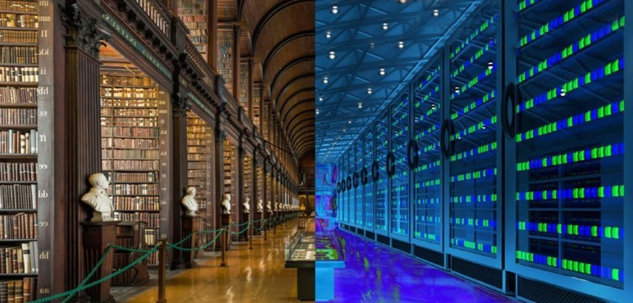
Polimorfismo: in generale, l’assumere forme, aspetti, modi di essere diversi secondo le varie circostanze; possibilità di presentarsi in forme diverse [Enciclopedia Treccani]

Slide 4
Cosa intendiamo per DIGITALIZZAZIONE?
Digitalizzazióne, s. f. - Nella tecnica, conversione di grandezze analogiche in informazioni digitali, effettuata mediante un dispositivo, detto digitalizzatore o convertitore analogico-digitale [Da Enciclopedia Treccani]
Se chiediamo infatti a chiunque cosa vuol dire digitalizzare un documento, risponderà “Prendere un documento cartaceo e farne la scansione, ne otteniamo una copia in formato digitale”… sembra semplice, ma non è così!

Slide 5
In realtà per digitalizzazione si intende un ampio progetto che comprende una serie di azioni e processi che hanno come scopo sia la modernizzazione e il conseguente miglioramento delle attività della PA nei confronti degli utenti e delle altre PA, ma più in generale volti ad una trasformazione digitale “universale”

Slide 6
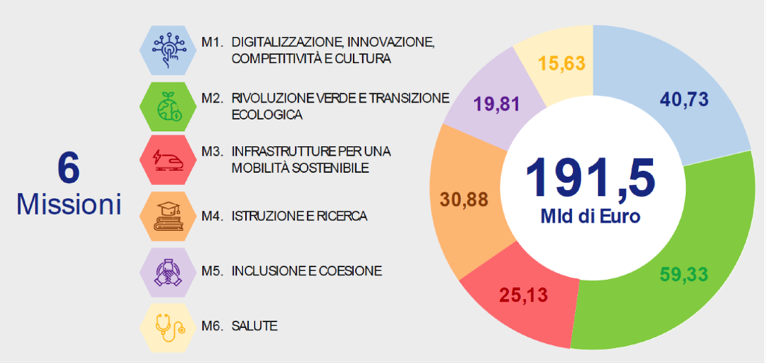
Tutti questi processi trovano ampia disciplina in diverse disposizioni normative italiane ed internazionali:
PNRR (euro 191.5 mld!) - Missione 1

Slide 7
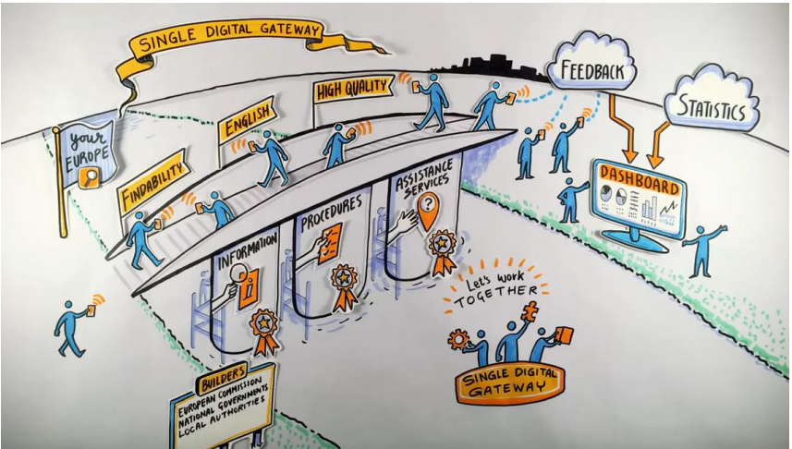
Piano triennale per l’informatica, in tutte le sue versioni, es. single digital gateway europeo, 21 tipologie documentali da pubblicare in piattaforma per gli atenei, interoperabilità col sistema di gestione informatica dei documenti

Slide 8
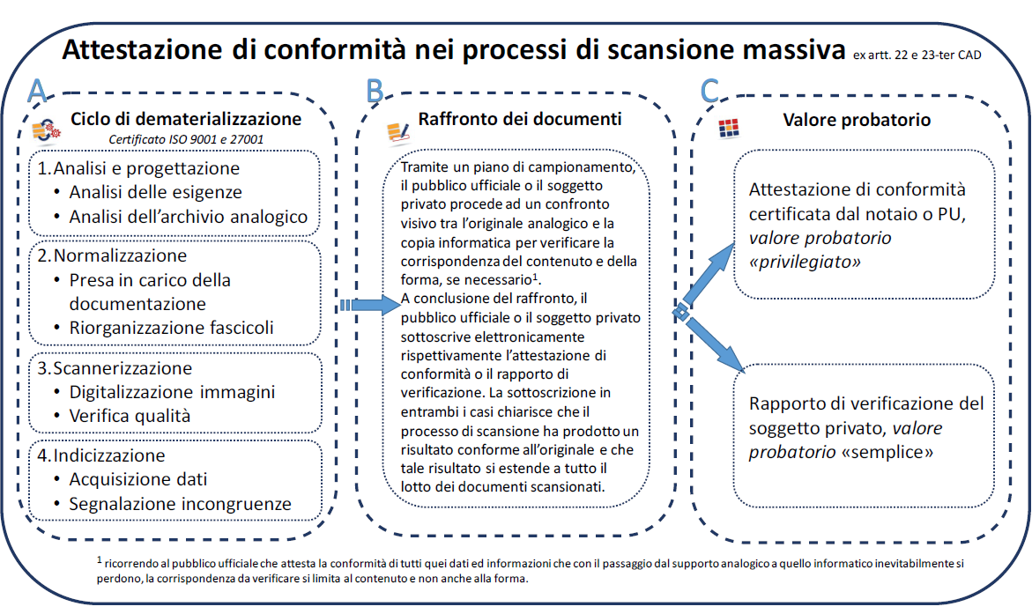
Linee Guida AgID sulla formazione, gestione e conservazione del documento informatico, allegato 3, Certificazione di processo (2021, in vigore dal 1 gennaio 2022)

Slide 9


Slide 10
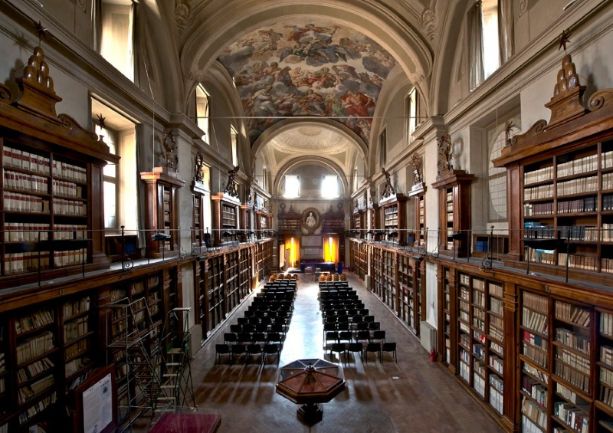
E per gli archivi?

Slide 11
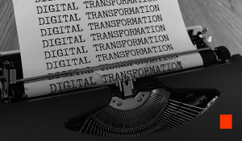
La digitalizzazione riguarda tutte le fasi dell’archivio, non solo quella di deposito o storico, ma anche quella dell’archivio corrente. «Digitalizzare» non vuol dire soltanto «fare una scansione»!!

Slide 12
Vi faccio alcuni esempi:
l’introduzione delle firme digitali;
la posta elettronica certificata (PEC, REM…);
sistemi di gestione informatica dei documenti e di conservazione degli stessi;
l’interoperabilità e la collaborazione applicativa tra sistemi;
lo studio di flussi documentali che favoriscano il rispetto e l’applicazione dei principi di cui al PT (digital first,…);
………

Slide 13
La dematerializzazione non riguarda soltanto la “carta”, ma anche i processi/procedimenti
Studio dei flussi documentali per documenti digital born con protocollazione automatica o semiautomatica, reingegnerizzazione dei processi

Slide 14
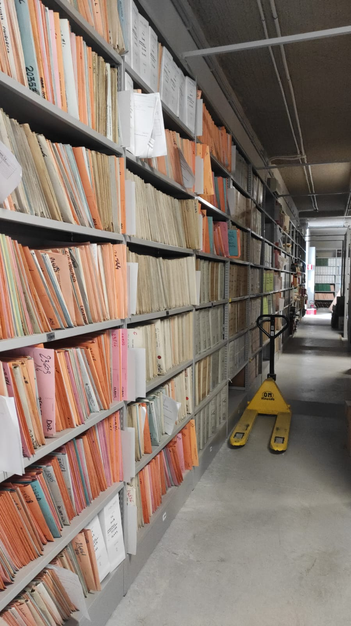
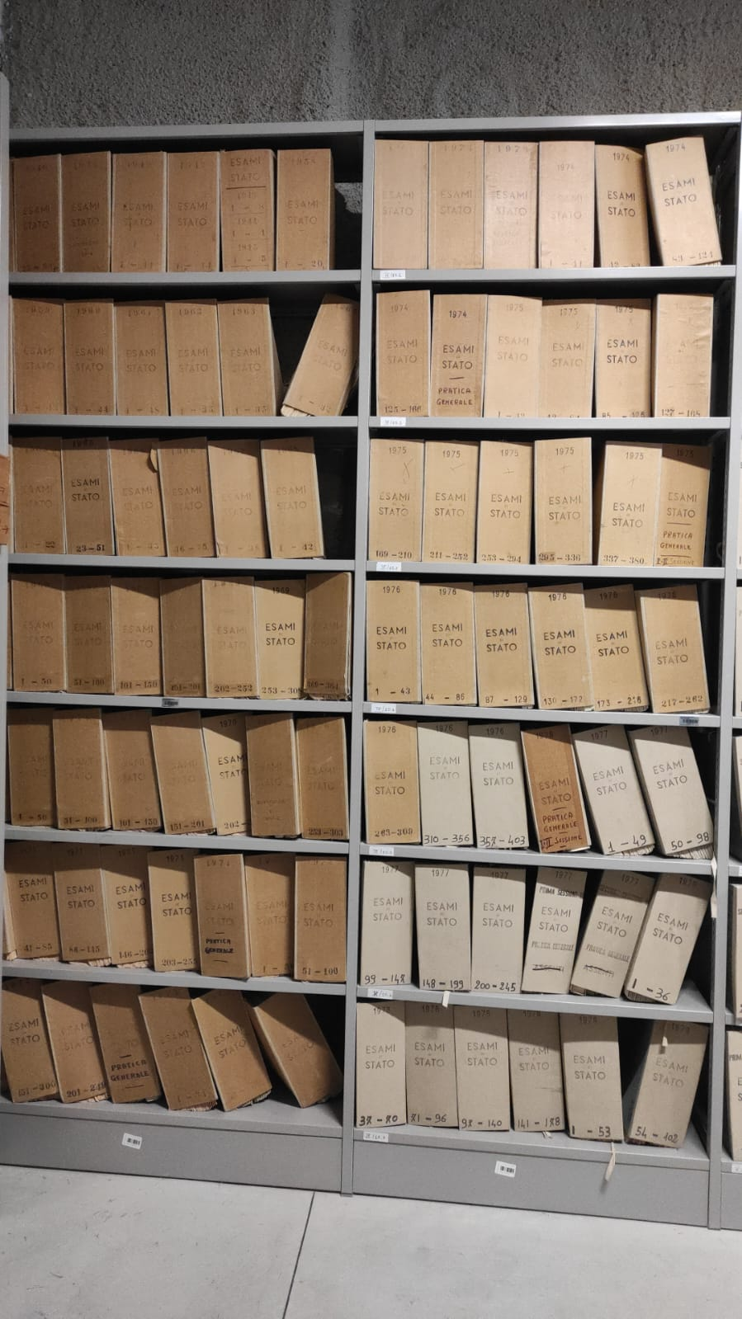

E gli archivi cartacei???

Slide 15
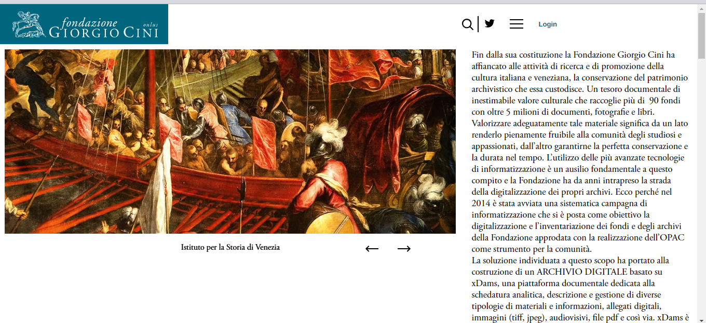
https://archivi.cini.it/

Slide 16
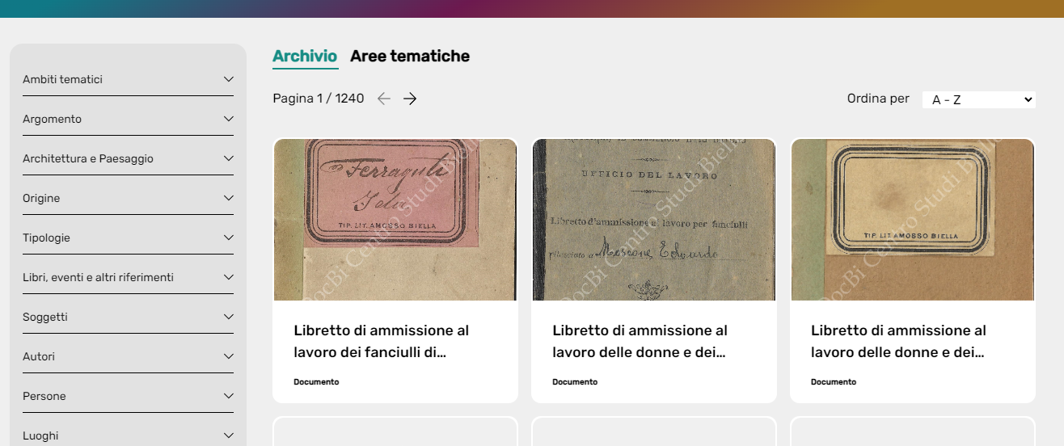
https://www.retearchivibiellesi.it/cerca?sort=az&page=0&db=archivio

Slide 17
Il Piano nazionale di digitalizzazione del patrimonio culturale (PND, 14 aprile 2023) è stato redatto dall’Istituto centrale per la digitalizzazione del patrimonio culturale – Digital Library del Ministero della cultura, costituisce la visione strategica con la quale il Ministero intende promuovere e organizzare il processo di trasformazione digitale nel quinquennio 2022-2026, rivolgendosi in prima istanza ai musei, agli archivi, alle biblioteche, agli istituti centrali e ai luoghi della cultura statali che possiedono, tutelano, gestiscono e valorizzano beni culturali.
Il documento crea il contesto strategico – intellettuale e professionale – di riferimento per la realizzazione degli obiettivi del Piano Nazionale di Ripresa e Resilienza (PNRR), per l’investimento M1C3 1.1 Strategie e piattaforme digitali per il patrimonio culturale, e costituisce un utile riferimento metodologico e operativo per tutte le istituzioni e per gli operatori culturali, sia in ambito pubblico che privato, che si riconoscono nei valori in esso enunciati.

Slide 18
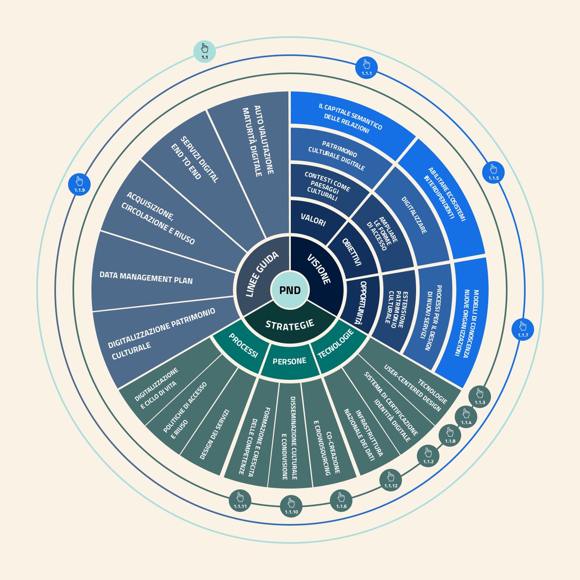

Slide 19
Il PND non è un documento “prescrittivo”, e non è nemmeno uno strumento di programmazione finanziaria diretta: ogni istituto culturale, in relazione ai propri obiettivi specifici, alle risorse disponibili e al suo livello di maturità digitale, definirà le azioni da mettere in campo in coerenza con la strategia nazionale e con le metodologie stabilite dal Piano stesso.
Lo scopo del Piano è quello di promuovere e orientare il processo di cambiamento degli istituti della cultura verso una trasformazione digitale consapevole, partecipata, condivisa, sostenibile, inclusiva [PND, pag. 10].
Sono previste successive versioni del PND 2024-2026 e piani strategici di settore.

Slide 20
Alcuni punti interessanti:
Patrimonio culturale digitale: “Il Consiglio dell’Unione Europea ha incluso tra le forme del patrimonio culturale, oltre ai beni materiali e immateriali, anche le risorse digitali, nella duplice accezione di digitale nativo e di prodotti/servizi derivati dai processi di digitalizzazione. Si tratta di un passaggio importante,perché supera la funzione ancillare del bene digitale come replica o copia dell’originale fisico e afferma la legittimità di un percorso di conoscenza autonomo, peculiare e connotato da originalità. Originalità che non discende dall’oggetto, ma dalla relazione intellettuale da cui il bene digitale prende forma e da cui attinge nuovi significati trasmissibili e non solo “pensabili”.” [PND, pag 17]

Slide 21
Problema della decontestualizzazione: “L’ambiente digitale è dunque un elemento abilitante per creare nuovi percorsi di senso del patrimonio culturale attraverso l’elaborazione, anche simbolica, dell’informazione. L’oggetto culturale rischia infatti di perdere significato nella decontestualizzazione, come sa chiunque si sia confrontato con le problematiche poste dai limiti intrinseci degli spazi espositivi tradizionali; nello spazio della rete la frattura con i contesti originari può essere parzialmente sanata dalla ridefinizione di significato derivante dalle relazioni tra risorse digitali. In questo percorso, peraltro, nulla va perduto: la ricostruzione del contesto storico-culturale, critico e sociale diventa infatti uno degli elementi salienti del patrimonio digitale.” [PND, pag 18]
La questione della decontestualizzazione e quindi della descrizione viene lasciata alla cooperazione tra esperti di dominio.

Slide 22
Accessibilità su web: elimina ogni tipo di barriera, non va declinata solo come diritto ad accedere al patrimonio culturale ma come effettiva possibilità di decodificare i contenuti da parte di ogni utente, indipendentemente dalle sue competenze, dalle tecnologie usate, dai contesti d’uso e da eventuali disabilità. L’ambiente digitale crea nuovi percorsi, nuove relazioni tra contesti diversi
Persone, utenti, stakeholders al centro: “cambiare approccio prendendo in considerazione, oltre agli aspetti scientifici di rappresentazione della conoscenza anche il punto di vista delle persone che accedono ai dati o che vorrebbero farlo senza barriere che ne limitano la piena fruibilità”, “Progettare soluzioni insieme agli utenti, secondo i principi dello universal design (progettazione universale), dello user-centered design (progettazione centrata sull’utente) e della progettazione partecipativa” [PND, pag 20]

Slide 23
Alcuni progetti in corso:
https://youtu.be/jwBsK2-3zIc Microfilm
https://youtu.be/gFTp7jz8JtQ Oggetti museali
https://youtu.be/4pNexiRjjPU Archivi catastali

Slide 24
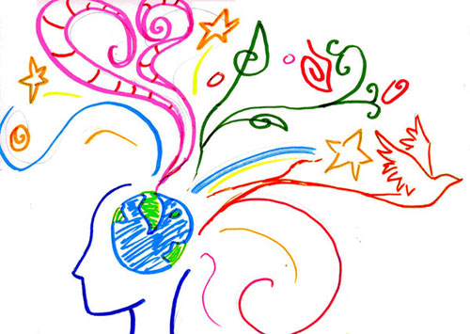
Quindi ok, mente aperta…

Slide 25
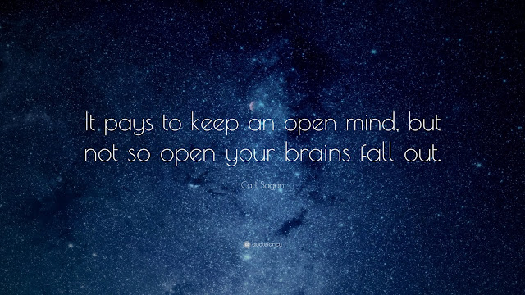
Ma attenzione!

Slide 26
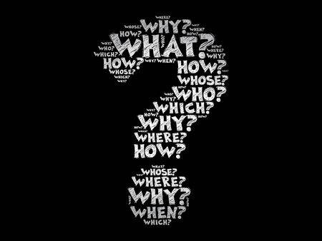
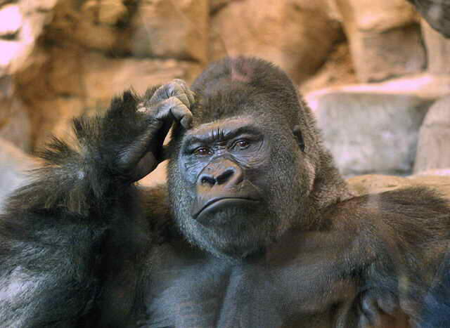
DOMANDA n. 1: come vengono scelti i documenti di un fondo da digitalizzare?
Le Linee guida per la digitalizzazione del patrimonio culturale del 2 giugno 2022, pag. 7, stabiliscono che “La scelta dei beni da digitalizzare è un’attività strettamente legata agli obiettivi della campagna di digitalizzazione. Pertanto, all’interno dei singoli progetti, è opportuno adottare criteri di selezione del materiale commisurati agli obiettivi che si intendono raggiungere”.

Slide 27
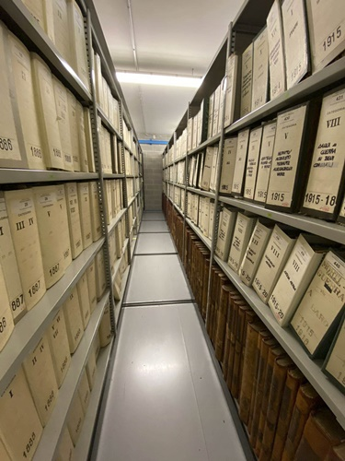
Esempio: Comune di Padova e la digitalizzazione delle pratiche edilizie
https://www.padovanet.it/notizia/20210921/comunicato-stampa-al-la-digitalizzazione-dell%E2%80%99archivio-delle-pratiche-edilizie-del

Slide 28
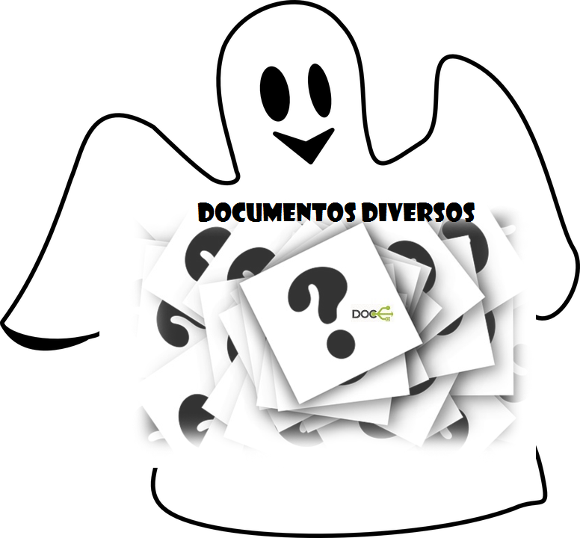
E…DOMANDA n. 2: che fine fanno le relazioni coi documenti che si decide di non digitalizzare? Le “hidden collections”!

Slide 29
OSSERVAZIONI:
in ambito digitale le relazioni si moltiplicano e si creano nuovi contesti, ma bisogna fare attenzione a garantire anche il contesto originario e la chiave di lettura dell’informazione. I nuovi contesti potrebbero essere parziali
Esempio a Iuav: l’attuale sistema di conservazione digitale non rispetta il vincolo archivistico e non riproduce il fascicolo nella sua interezza
Fare

Slide 30

dobbiamo imparare a “pensare digitale”, deve essere assicurata la corretta conservazione del patrimonio culturale, la sua fruibilità nel tempo e accessibilità. È necessario cambiare la forma mentis.
Fare

Slide 31
Perchè nel titolo si parla di dematerializzazione “tra realtà e fantasie”?
perché i concetti espressi nel piano nazionale di digitalizzazione sono espressione di una realtà sovranazionale, che non fa i conti con la realtà italiana;
perché attualmente pochissimi enti pubblici si sono adeguati alle disposizioni delle Linee guida sulla formazione, gestione e conservazione del documento informatico, con una netta distinzione tra enti locali e territoriali (più sofferenti) ed altre tipologie di enti, con evidenti conseguenze sulla cd. “trasformazione digitale”;
perché manca nelle istituzioni universitarie, negli enti pubblici una adeguata campagna di formazione in ambito digitale rivolta agli studenti e al personale;
Fare

Slide 32
perché spesso sono inadeguati e insufficienti i mezzi per affrontare la digitalizzazione in ogni ambito;
perché a monte della digitalizzazione del patrimonio culturale serve un progetto molto accurato e ragionato che tenga conto delle peculiarità di ogni ente e del patrimonio posseduto e della disponibilità di risorse umane adeguatamente formate;
perché nell’attività di digitalizzazione vanno rispettate e valorizzate con estrema cura le relazioni e i contesti preesistenti, per poterne anche creare di nuovi
Fare

Slide 33
In conclusione: menta aperta si, ma con pensiero critico!
Grazie a tutti!
Fare

